Slide 1

2026 Q1線上法人說明會
2026.03.24

Slide 2
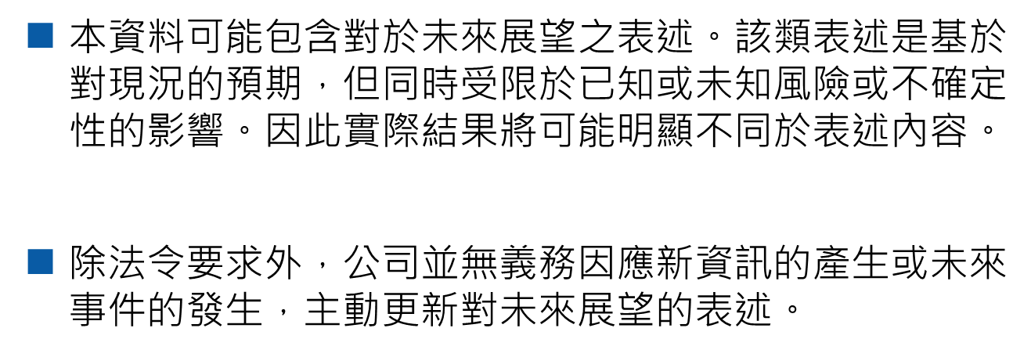
免責聲明

Slide 3
公司概況
產業概況
營運概況
財務概況
未來展望

Slide 4
公司概況
設立:民國67.5.24
111年7月改名樂事綠能科技(股)公司
(原名樂士電機(股)公司/樂士(股)公司)
實收資本額: 1,550,950千元
董事長 : 陳介仁
總經理 : 陳連聰
主要產品及業務 :
重電輸配電系統產品、電機類元件類產品
太陽能電廠及機電工程(EPC)、太陽能電廠投資
營運據點:
台南總部-公司登記址及再生能源事業部門
台北辦公室-行政管理、財務會計、股務、稽核
楊梅廠-桃園市楊梅區-電機事業生產製造工廠暨銷售部門
台南廠-台南市永康區-配電盤生產製造工廠

Slide 5
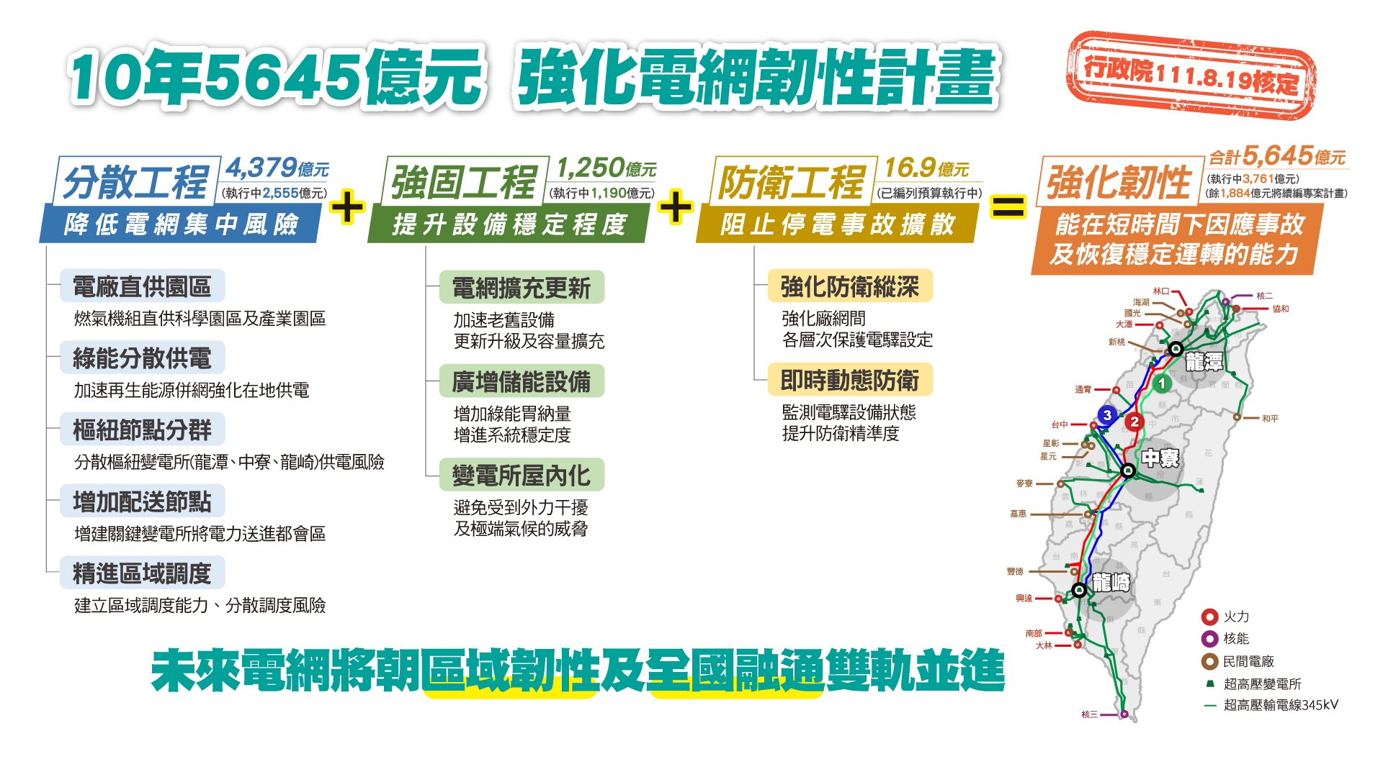
產業概況-1
主要分為「分散電網」、「強固電網」和「系統防衛」三大主軸，
旨在避免再次發生大規模停電

Slide 6
產業概況-2
台商撤出大陸回流投資設廠、擴廠(電力需求)
電力戰略資源(戰爭引起對電力資源重視)
AI產業需求帶動產業擴廠(電力需求)
大數據,AI算力需求(用電增加)
英特爾前執行長基辛格：台灣的電力能源韌性不足，應厚植能源供應韌性
台電董事長曾文生：近期電力設備缺貨又漲價
能源(綠能)政策不明確

Slide 7
營運概況-1
電機事業群
1.配電盤、亭置式變壓器及GIS
2.電工器材(比壓器、比流器、串聯電抗器等)
3.電力系統週邊維修
太陽能事業群
1.投資(持有)太陽能電廠(母公司及子公司)
2.太陽能電廠工程承建(EPC)
3.太陽能電廠維運
營造工程業務
子公司-萬全營造：營造工程承攬

Slide 8
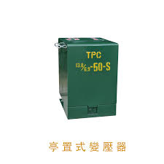
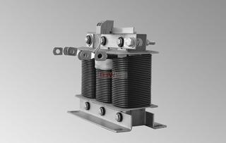
變壓器中壓電壓轉換為用戶可使用的低壓電壓。
電抗器增大短路阻抗，限制短路電流保持電氣設備的動態穩定和熱穩定。
主要銷售產品

Slide 9
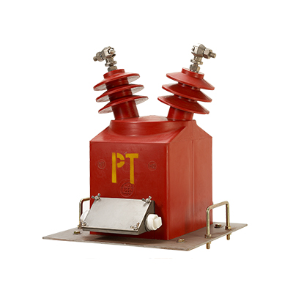
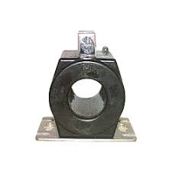
比壓器PT將高電壓降低到可測量的低電壓。
比流器CT將高電流按精確比例轉換為較小電流，以便電表安全準確地讀取。

Slide 10
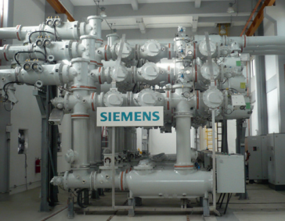
GIS (Gas Insulated Switchgear)氣體絕緣開關設備
傳統GIS :主要採用六氟化硫(SF6)氣體，這種氣體雖然絕緣性能優異、設備緊湊，但其全球暖化潛勢值是二氧化碳的兩萬三千倍，對環境造成嚴重衝擊。
汰換計畫: 台電已啟動「配電系統升級計畫」，其中包含大量汰換舊有GIS設備。

Slide 11
營運概況-2
合併收入占比(單位千元)
 | 114年 |  | 113年
銷貨收入 | 507,176 | 54.80% | 334,132 | 47.98%
售電收入 | 195,773 | 21.15% | 187,671 | 26.95%
工程收入 | 203,351 | 21.97% | 168,879 | 24.25%
其他 | 19,183 | 2.07% | 5,757 | 0.83%
合計 | 925,483 | 100.00% | 696,439 | 100.00%

Slide 12
營運概況-3
自有太陽能電廠概況
母(子)公司 | Solar Power Sale to TPC(kw) | In Construction(kw) | Total(kw)
樂事綠能 | 1,209.69 | 750.00 | 1,959.69
森欣能源 | 31,392.01 | - | 31,392.01
金來國際 | 7,556.46 | - | 7,556.46
群立能源 | 799.00 | - | 799.00
Total | 40,957.16 | 750.00 | 41,707.16

Slide 13
財務概況-1
合併綜合損益表(單位:千元)
 | 114年 |  | 113年
營業收入 | 925,483 | 100% | 696,439 | 100%
營業毛利 | 172,540 | 19% | 129,556 | 19%
營業淨利 | 71,210 | 8% | 71,468 | 11%
稅前淨利 | 179,772 | 19% | (2,923) | -
本期淨利(稅後) | 166,997 | 18% | (18,569) | (3%)
歸屬於母公司業主淨利 | 156,972 | 17% | (20,215) | (3%)
每股盈餘 | 1.01 |  | (0.13)
說明：114年因本公司與台電風力發電之工程款案調解結案，營業外之其他收入增加，致淨利較去年同期增幅大。

Slide 14
財務概況-2
合併資產負債表(單位:千元)
 | 114年 |  | 113年
流動資產 | 826,397 | 26% | 950,185 | 28%
非流動資產 | 2,348,378 | 74% | 2,434,381 | 72%
資產總額 | 3,174,775 | 100% | 3,384,566 | 100%
流動負債 | 404,907 | 13% | 595,169 | 18%
非流動負債 | 889,084 | 28% | 1,031,446 | 30%
負債總額 | 1,293,991 | 41% | 1,626,615 | 48%
權益總計 | 1,880,784 | 59% | 1,757,951 | 52%
負債與權益總計 | 3,174,775 | 100% | 3,384,566 | 100%

Slide 15
未來展望
電機事業：
  加速取得新材規產品認證(可取得更多TPC標案)
  提升生產製造的產能與品質
  開發新商機與新客戶
  拓展電力能源商機的合作伙伴
能源事業：優化維運
營造事業：運用集團資源，開拓案源(承攬、投標)

Slide 16
簡報完畢
敬請指教

